Slide 1

მოგესალმებით
ბაზა შედგენილია მაღაზიის მაგალითზე, სადაც იყიდება კომპიუტერული მოწყობილობები.
CAUCASUS UNIVERSITY
II COURSE
CST
ავტორი : რომან ჩიხლაძე

Slide 2
ბაზაში გაკეთებულია 6 ცხრილი , რომელთა შორის კავშირებიც განსაზღვრულია FOREIGN KEY და PRIMARY KEY სვეტების გამოყენებით. ცხრილებში PRIMERY KEY გაფერადებულია წითელი ფერით კარგად აღქმისათვის , ხოლო FOREIGN KEY სვეტები კი გაფერადებულია შავად.

Slide 3
Table - customers
ეს ცხრილი შექმნილია საიტზე რეგისტრირებული მომხმარებლებისათვის , ცხრილის შესაქმნელად გამოყენებულია შემდეგი ბრძანებები:
CREATE TABLE customers (
id INT NOT NULL IDENTITY PRIMARY KEY,
name NVARCHAR(50),
surname NVARCHAR(50),
email NVARCHAR(50),
username NVARCHAR(50),
password NVARCHAR(50),
gender NVARCHAR(10),
regDate DATE
);

Slide 4
Table - customersAudit
ეს ცხრილი შექმნილია საიტზე რეგისტრირებული მომხმარებლების დამატება წაშლის აუდიტისთვის , რომელიც შემდეგ განსაზღვრულია შესაბამისი ტრიგერებით.
USE R_chikhladze
GO
CREATE TABLE customersAudit (
id INT PRIMARY KEY IDENTITY(1,1) NOT NULL,
auditdata NVARCHAR(255)
);

Slide 5
Table – pc_components
ეს ცხრილი შექმნილია იმისათვის თუ რა მოწყობილობები იყიდება საიტზე,მაგ; პროცესორები , კვების
ბლოკები,დედაპლატები და ასე შემდეგ. ცხრილის შესაქმნელად გამოყენებულია შემდეგი SQL ენაზე დაწერილი კოდი :
CREATE TABLE pc_components (
id INT NOT NULL IDENTITY PRIMARY KEY,
component_name NVARCHAR(50)
);

Slide 6
Table - models
ცხრილი წარმოადგენს გასაყიდი მოწყობილობების კერძო მოდელების მონაცემებს მაგ: ცხრილში შეიძლება იყოს პროცესორის i7 – 7700 მოდელი ,ssd დისკის 128 gb Samsung მოდელი და ა.შ. ამ ცხრილის მისაღებად გამოყენებულია შემდეგი ბრძანებების სია :
CREATE TABLE models (
id INT NOT NULL IDENTITY PRIMARY KEY,
component_id INT FOREIGN KEY REFERENCES pc_components ( id ),
name NVARCHAR(50),
price INT,
Store INT
);

Slide 7
Table – basket
ეს ცხრილი არის დიდი კალათა სადაც ნებისმიერი მომხმარებელი ამატებს სასურველ ნივთს ,რომელსაც მერე შეუკვეთავს და როცა მომხმარებელი განახორციელებს შეკვეთას ეს შეკვეთა დაკავშირებული იქნება orders ცხრილთან , სადაც გამოჩნდება მთლიანი შეკვთის ფასი.
გამოყენებულია შემდეგი SQL ენაზე დაწერილი კოდი :
CREATE TABLE basket (
id INT NOT NULL IDENTITY PRIMARY KEY,
order_id INT FOREIGN KEY REFERENCES orders ( id ),
model_id INT FOREIGN KEY REFERENCES models ( id ),
price INT
);

Slide 8
Table - orders
ცხრილი გვიჩვენებს მთლიან შეკვეთას რომელიმე მომხმარებლისას. შეიძლება ერთი და იგივე მომხმარებელმა რამდენიმე შეკვეთა განახორციელოს . ამ ცხრილში კი ნებისმიერი მომხმარებლის მიერ გაკეთებული შეკვეთა გამოჩნდება დროების მიხედვით. ცხრილის შესაქმნელად გამოყენებულია შემდეგი SQL ენაზე დაწერილი კოდი :
CREATE TABLE orders (
id INT NOT NULL IDENTITY PRIMARY KEY,
customer_id INT FOREIGN KEY REFERENCES customers ( id ),
Amount INT ,
order_date DATE
);

Slide 9
id | name | surname | email | username | password | gender | regDate
1 | რომა | ჩიხლაძე | r_chikhladze@gmail.com | Romana1 | 13579 | male | 10/03/2019
2 | ანა | გიორგაძე | a_giorgadze1@gmail.com | ANNK | asd123 | female | 07/02/2019
id | name | surname | email | username | password
1 | რომა | ჩიხლაძე | r_chikhladze@gmail.cm | Romana1 | 3579
2 | ანა | გიორგაძე | a_giorgadze1@gmail.com | ANNK | asd123
3 | მარიამ | სანებლიძე | m777@gmail.com | M_A_R_I | abcd1
Table - customers
INT INT INT DATE
id | customer_id | amount | date
1 | 1 | 550ლ | 10/03/2019
2 | 2 | 400ლ | 07/02/2019
3 | 2 | 250ლ | 20/01/2019
…. | …. | …. | ….
Table - orders

Slide 10
INT NVARCHAR(50)
Table – pc_components
id | component_name
1 | პროცესორი
2 | მეხსიერება
3 | დედა დაფა
4 | ვიდეო დაფა
5 | მყარი დისკი/SSD
6 | ოპტიკური დისკ ჩამწერ/წამკითხველი
7 | ქეისი
8 | ქულერი
9 | კვების ბლოკი
10 | სხვა
Table - models
INT INT NVARCHAR(50) INT INT
id | Component_id | name | price | store
1 | 1 | I7-7700 | 400ლ | 10
2 | 1 | I5-5500 | 300ლ | 2
3 | 2 | RAM 16GB | 250ლ | 15

Slide 11
INT INT INT INT
id | order_id | model_id | price
1 | 2 | 1 | 400ლ
2 | 1 | 3 | 250ლ
3 | 1 | 2 | 300ლ
4 | 3 | 3 | 250ლ
Table – basket
Table - models
id | Component_id | name | price | store
1 | 1 | I7-7700 | 400ლ | 10
2 | 1 | I5-5500 | 300ლ | 2
3 | 2 | RAM 16GB | 250ლ | 15
INT INT NVARCHAR(50) INT INT

Slide 12
INT INT INT DATE
id | customer_id | amount | oreder_date
1 | 1 | 550ლ | 10/03/2019
2 | 2 | 400ლ | 07/02/2019
3 | 2 | 250ლ | 20/01/2019
…. | …. | …. | ….
Table - orders
Table – basket
id | order_id | model_id | price
1 | 2 | 1 | 400ლ
2 | 1 | 3 | 250ლ
3 | 1 | 2 | 300ლ
4 | 3 | 3 | 250ლ
INT INT INT INT

Slide 13
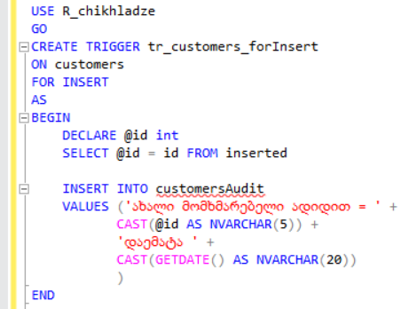
დავამატოთ ჩვენს ბაზაში ინსერთის ტრიგერი . რომელიც იქნება customers ცხრილისათვის , ანუ როდესაც ახალ მომხმარებელს ჩავამატებთ ჩვენს customers ცხრილში , ამის თაობაზე ტრიგერი customersAudit ცხრილში ჩასვამს შესაბამისი მოვლენის ქმედებას

Slide 14
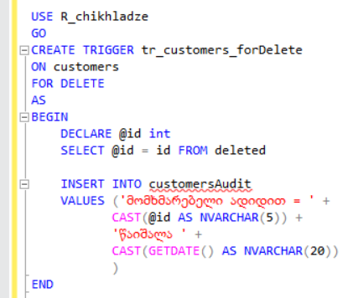
დავამატოთ ჩვენს ბაზაში დელეითის ტრიგერი . რომელიც იქნება customers ცხრილისათვის , ანუ როდესაც წავშლით მომხმარებელს ჩვენს customers ცხრილში , ამის თაობაზე ტრიგერი customersAudit ცხრილში ჩასვამს შესაბამისი მოვლენის ქმედებას

Slide 15
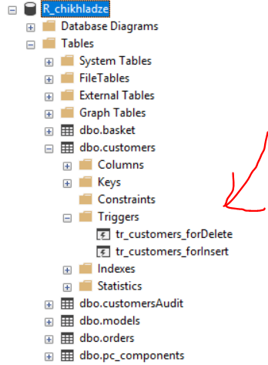
ტრიგერები შეიქმნა წარმატებით რომლებიც customers table - ის ქვეშ Triggers - ში ჩაემატა

Slide 16
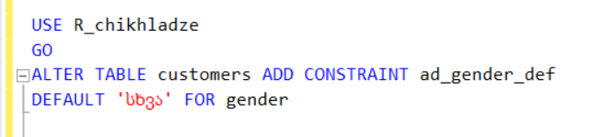
customers ცხრილისათვის დავამატე შეზღუდვა რომელიც უზრუნველყოფს default value -ს ჩასმას gender სვეტისათვის

Slide 17
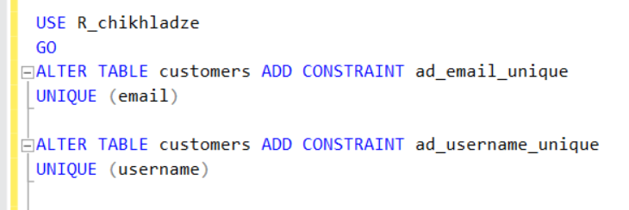
customers ცხრილისათვის დავამატე შეზღუდვები რომელიც უზრუნველყოფს უნიკალურობას email და username სვეტებისათვის

Slide 18
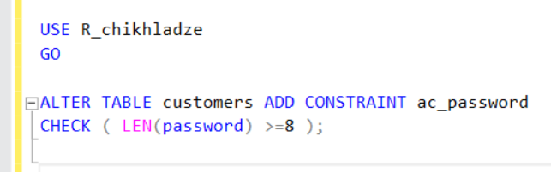
customers ცხრილისათვის დავამატე შეზღუდვა password სვეტისათვის

Slide 19
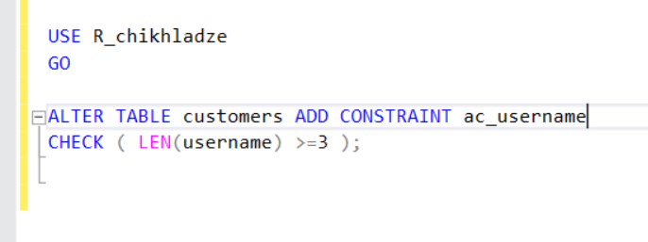
customers ცხრილისათვის დავამატე შეზღუდვა username სვეტისათვის

Slide 20
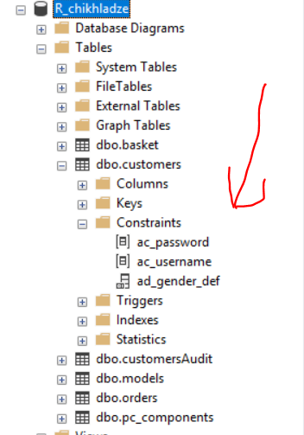
შეზღუდვები შეიქმნა წარმატებით რომლებიც customers table - ის ქვეშ constraints - ში ჩაემატა

Slide 21
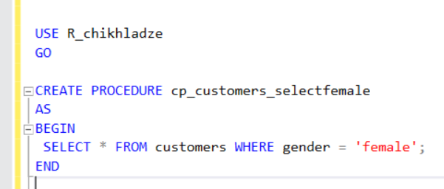
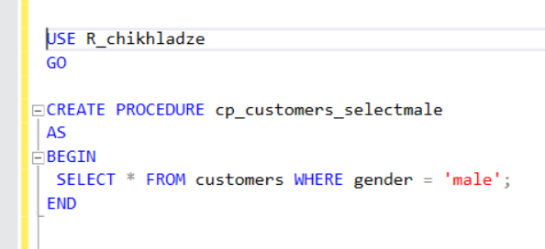
ბაზაში დავამატე პროცედურები რომლებიც ასელექთებენ სქესის მიხედვით customer - ცხრილის მომხმარებლებს

Slide 22
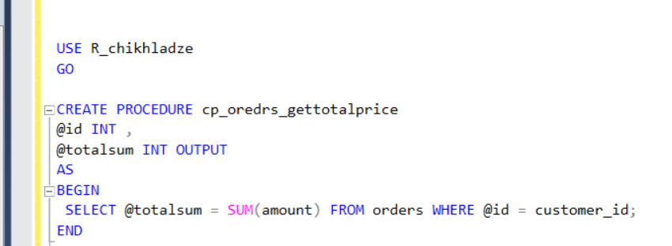
შევქმენი პარამეტრებიანი პროცედურა orders ცხრილზე რომელიც აბრუნებს მთლიან ღირებულებას შეკვეთებისას შესაბამისი მომხმარებლისათვის

Slide 23
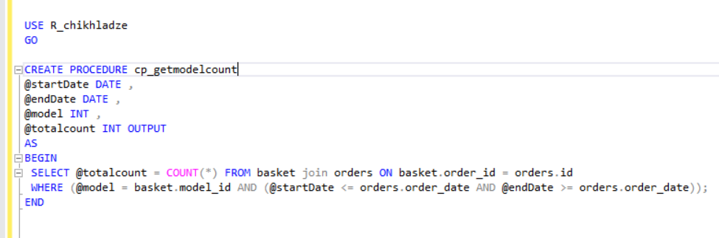
შევქმენი პარამეტრებიანი პროცედურა ორი ცხრილის ჯოინით რომელიც კონკრეტული მოდელისათვის , კონრეტულ თარიღებს შორის დამატებულ basket კალათაში არსებულ რაოდენობას აბრუნებს

Slide 24
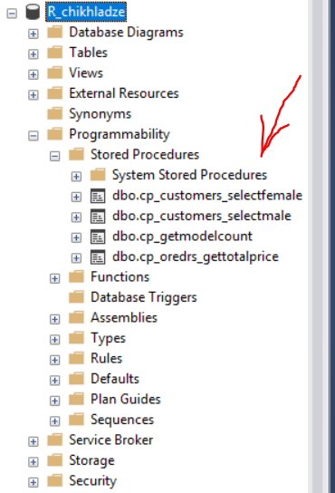
პროცედურები შეიქმნა წარმატებით რომლებიც programmability - ის ქვეშ Stored procedurs - ში ჩაემატა

Slide 25
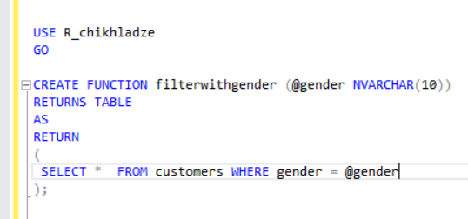
შევქმენი Table ფუნქცია რომელიც სქესის მიხედვით გაფილტრავს მონაცემებს customers ცხრილიდან

Slide 26
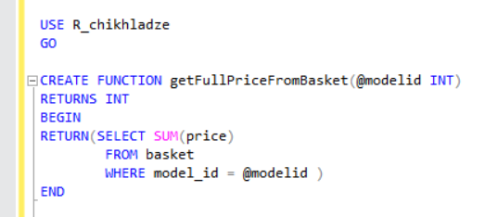
შევქმენი Scalar ფუნქცია რომელიც მოდელის მიხედვით გაფილტრავს მონაცემებს basket ცხრილიდან და დააბრუნებს კონკრეტული მოდელის საერთო მოგებას

Slide 27
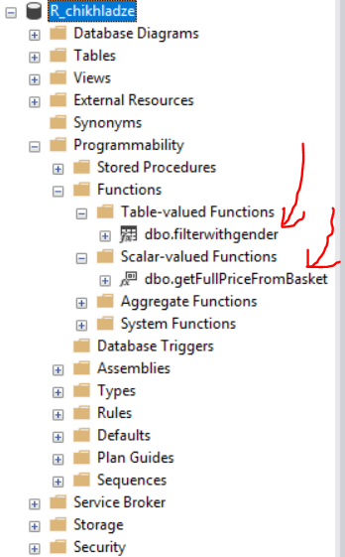
ფუნქციები შეიქმნა წარმატებით რომლებიც programmability - ის ქვეშ Functions- ში ჩაემატა

Slide 28
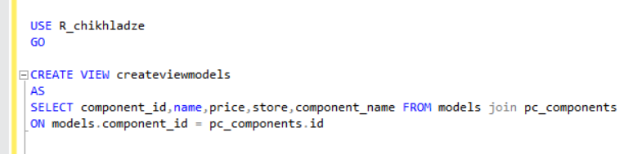
შევქმენი წარმოდგენა რომალსაც გამოაქვს models ცხრილსა component_id -ს შორის ჯოინი

Slide 29
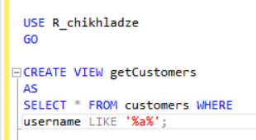
შევქმენი წარმოდგენა რომალსაც გამოაქვს customers ცხრილიდან ისეთი მომხმარებლები რომელთა username –
შეიცავს a –ს

Slide 30
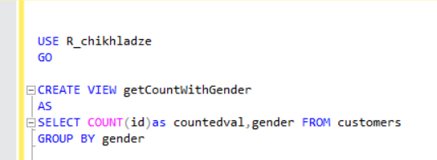
შევქმენი წარმოდგენა რომელსაც გამოაქვს customers ცხრილიდან ორი სვეტი სქესი და დათვლილი რაოდენობრივი მნიშვნელობა

Slide 31
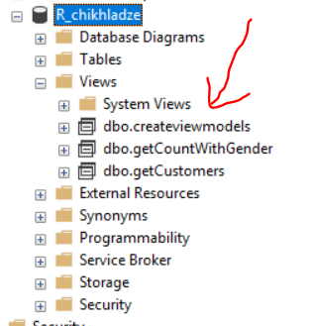
წარმოდგენები შეიქმნა წარმატებით რომლებიც Views ფოლდერში ჩაემატა

Slide 32
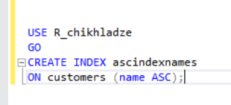
შევქმენი ინდექსი რომელიც customers ცხრილიდან name სვეტის მიხედვით კლებადობით ალაგებს

Slide 33
მადლობა ყურადღებისთვის

